Slide 1


Slide 2






تعيين تلميذ(ة) للإجابة.
توجيهات و شرح التعليمات.
عرض فيديو.
المرور بين الصفوف للمساعدة و تصحيح الإنجازات.
عمل في ثنائيات.
نهاية الشريط، المرور إلى الشريحة الموالية.

Slide 3

تنظيم حصص الأسبوع
اليوم 4 -
اليوم1 -
استماع وتحدث
قراءة : حرف التاء مع التنوين
رسم الحرف مع التنوين – نقل كلمات
معجم
استماع وتحدث
قراءة : حرف العين مع الحركات القصيرة والطويلة
خط : رسم الحرف مع الحركات القصيرة والطويلة
اليوم 5 -
اليوم2 -
استماع وتحدث
قراءة : دمج
إملاء
استماع وتحدث
قراءة : حرف العين مع التنوين
خط : رسم الحرف مع التنوين
اليوم 6 -
اليوم 3 -
استماع وتحدث
قراءة :أراجع ما تعلمته
إنتاج كتابي
استماع وتحدث
قراءة : حرف التاء مع الحركات القصيرة والطويلة
خط : رسم الحرف مع الحركات القصيرة والطويلة
Révision
Lecture offerte

Slide 4







هيكلة حصة اليوم
-01افتتاح الحصة
الترحيب وتدبير السلوك
أنشطة اعتيادية: إملاء
كلمات بصرية: أخي ـــــ أختي ـــــ أسماء التلاميذ.
-03استماع وتحدث
تعرف واستثمار الأساليب والأفعال الكلامية: أساليب التحية والتعارف (أتحدث عما أفعله مع أفراد أسرتي–حصة التشخيص-
-03قراءة / كتابة
قراءة حرف التاء مع التنوين.
رسم الحرف مع التنوين- نقل كلمات.

Slide 5

عند نهاية الحصة
على الأقل % 80 من المتعلمين سيكونون قادرين على:
تعرف واستثمار الأساليب والأفعال الكلامية: أساليب التحية والتعارف
(أتحدث عما أفعله مع أفراد أسرتي) 3 ؛
قراءة حرف التاء مع التنوين؛
رسم حرف التاء مع التنوين ونقل كلمات.

Slide 6


افتتاح الحصة
افتتاح الحصة
الترحيب وتدبير السلوك
أنشطة اعتيادية:
إملاء: تَـ - تا- تَرْسُمُ - فُسْتانٌ -
كلمات بصرية: أخي ـــــ أختي ــــــ أسماء التلاميذ.

Slide 7

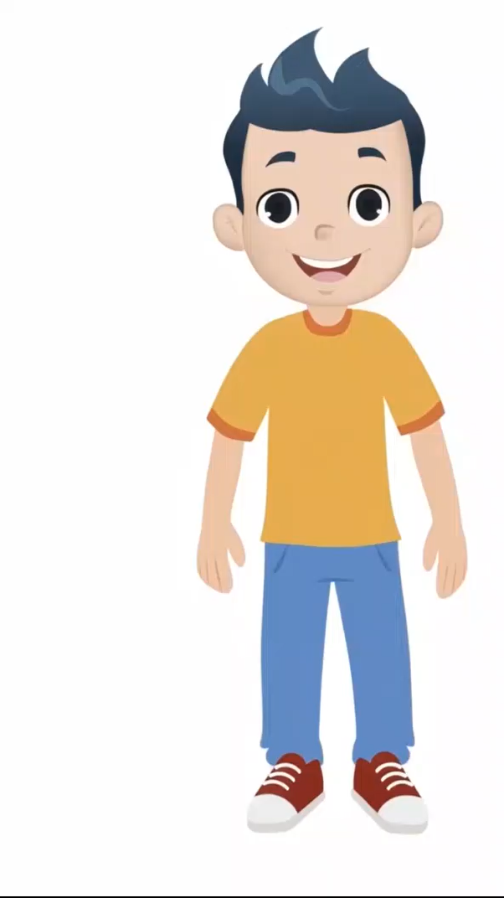
مرحبا بكم ، سننطلق في حصة اللغة العربية.
اختــتام الحــصة
قراءة/ كتابة
استـماع وتحدث
افتتاح الحصة

Slide 8

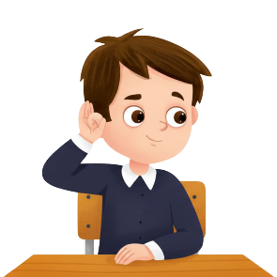
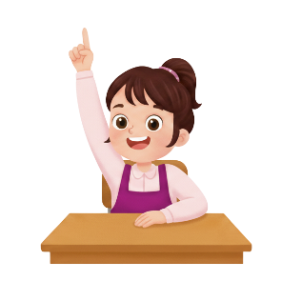
قبل أن نبدأ حصة اليوم سأخبركم عن شروط الحصول على نجمة التميز.
اختــتام الحــصة
قراءة/ كتابة
استـماع وتحدث
افتتاح الحصة
أُنْصِتُ وأَنْتَبِهُ جَيِّداً للدَّرْسِ.
وَأَنا جالسٌ، أَرْفَعُ أُصْبُعي لِلْإجابَةِ.

Slide 9

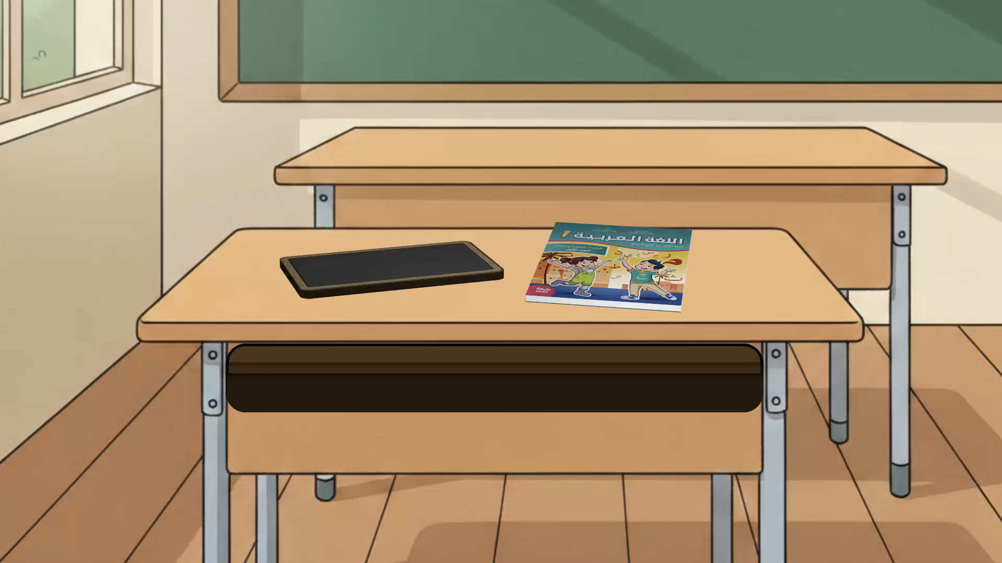
ضعوا اللوحة والكراسة في القمطر.
اختــتام الحــصة
قراءة/ كتابة
استـماع وتحدث
افتتاح الحصة

Slide 10






يتم تعويض النشاط الاعتيادي الخاص بقراءة لوحة المقاطع بنشاط اعتيادي خاص بالإملاء ؛
يطلب من المتعلمين، في نهاية كل حصة، قراءة كلمات الصفحة المخصصة للحرف مع نقل هذه الكلمات على دفتر الواجبات المنزلية؛
يمر الأستاذ سريعا بين الصفوف في بداية كل حصة لمراقبة إنجاز الواجب المنزلي (نقل الكلمات)؛
يملي الأستاذ على المتعلمين في بداية كل حصة مقطعين وكلمتين من الكلمات التي نقلها المتعلمون كواجب منزلي في الحصة السابقة؛
يتم نشاط الإملاء في بداية كل حصة على الألواح ويتم التصحيح وتقديم التغذية الراجعة في حينه؛
بالنسبة للوحة المقاطع فيتم الاستمرار في تعبئتها في نهاية كل حصة بالحرف الجديد ثم قراءتها قبل ختام الحصة كما ينصح بتعويد المتعلمين على قراءة لوحة المقاطع في أي وقت متاح.

Slide 11

خذوا الألواح سأملي عليكم مقاطع وكلمات (يملي الأستاذ على المتعلمين، تباعا، مقطعين وكلمتين – المكتوبة في الشريحة الانتقالية الخاصة بافتتاح الحصة - مع التصحيح على السبورة والألواح)
اختــتام الحــصة
قراءة/ كتابة
استـماع وتحدث
معــــــــــجم
افتتاح الحصة

Slide 12
نقرأ معا.
اختــتام الحــصة
قراءة/ كتابة
استـماع وتحدث
افتتاح الحصة
...
أُخْـتـي
أَخـي
...
...
...

Slide 13

استماع وتحدث
2
استماع وتحدث
تعرف واستثمار الأساليب والأفعال الكلامية:
أساليب التحية والتعارف(أتحدث عما أفعله مع أفراد أسرتي) –حصة التشخيص.

Slide 14

في الحصص السابقة تعلمنا كيف نتحدث عما نحب أن نفعله مع أفراد أسرتنا. ماذا تحب ندى أن تفعل؟
اختــتام الحــصة
قراءة/ كتابة
استـماع وتحدث
افتتاح الحصة

Slide 15
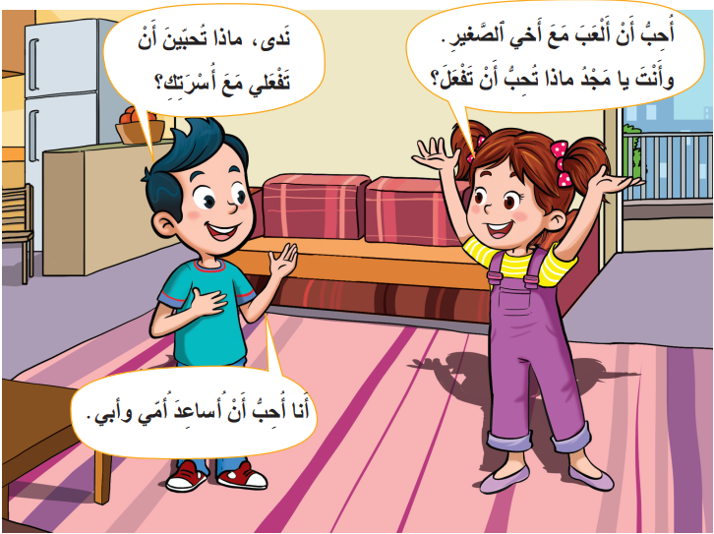
اليوم ستقومون بتشخيص الحوار. أنصتوا جيدا. يسمع الأستاذ الحوار
اختــتام الحــصة
قراءة/ كتابة
استـماع وتحدث
افتتاح الحصة

Slide 16

اختــتام الحــصة
قراءة/ كتابة
استـماع وتحدث
افتتاح الحصة
إذا أردنا أن نسأل فتاة عما تحب أن تفعله مع أسرتها، ماذا نقول؟

Slide 17
اختــتام الحــصة
قراءة/ كتابة
استـماع وتحدث
افتتاح الحصة
أحسنتم، ماذا تُحبّينَ أن تفعلي مع أسرتِكِ؟ رددوا. ردد أنت.

Slide 18
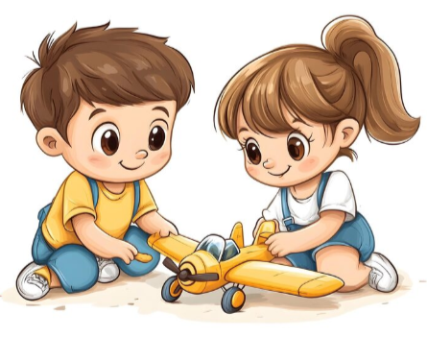
اختــتام الحــصة
قراءة/ كتابة
استـماع وتحدث
افتتاح الحصة
ماذا تحب ندى أن تفعل مع أسرتها؟

Slide 19
اختــتام الحــصة
قراءة/ كتابة
استـماع وتحدث
افتتاح الحصة
أحسنتم، تحبُّ أن تلعب مع أخيها الصغير. رددوا: أحب أن ألعبَ مع أخي الصغير.

Slide 20
اختــتام الحــصة
قراءة/ كتابة
استـماع وتحدث
افتتاح الحصة
إذا أردنا أن نسأل ولدا عما يحب أن يفعله مع أسرته، ماذا نقول؟

Slide 21
اختــتام الحــصة
قراءة/ كتابة
استـماع وتحدث
افتتاح الحصة
أحسنتم، ماذا تحبُّ أن تفعلَ مع أسرتِكَ؟ رددوا. ردد أنت.

Slide 22
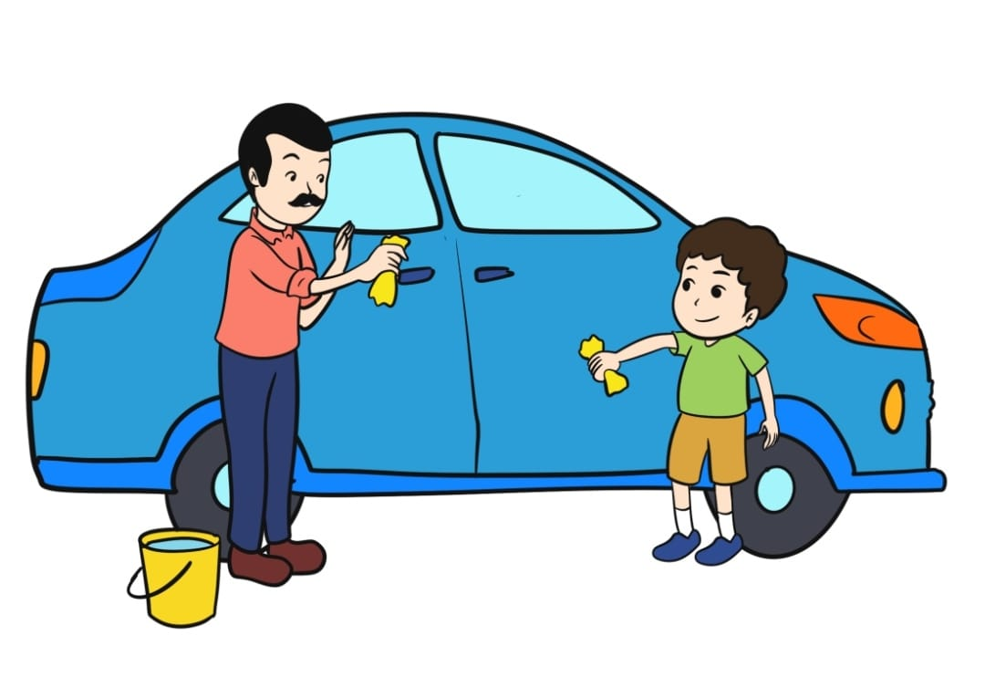
اختــتام الحــصة
قراءة/ كتابة
استـماع وتحدث
افتتاح الحصة
بماذا أجاب مجد عندما سألته ندى عما يحب أن يفعله مع أسرته.

Slide 23
اختــتام الحــصة
قراءة/ كتابة
استـماع وتحدث
افتتاح الحصة
أحسنتم، أحب أن أساعد أمي وأبي. رددوا. ردد أنت.

Slide 24
اختــتام الحــصة
قراءة/ كتابة
استـماع وتحدث
افتتاح الحصة
وأنتم، ماذا تحبون أن تفعلوا مع أسركم؟

Slide 25
اختــتام الحــصة
قراءة/ كتابة
استـماع وتحدث
افتتاح الحصة
الآن دوركم. في ثنائيات. ستمرون إلى السبورة لتشخيص الحوار. انتبهوا كل واحد منكم يتحدث عما يحب أن يفعله هو مع أفراد أسرته.

Slide 26

وقت النجمة الآن. الفائز بنجمة الاستماع هو (هي) ............. صفقوا له (لها).
اختــتام الحــصة
قراءة/ كتابة
استـماع وتحدث
افتتاح الحصة

Slide 27


قفوا، سننشد. 
اختــتام الحــصة
قراءة/ كتابة
استـماع وتحدث
افتتاح الحصة

Slide 28

قراءة/ كتابة
3
قراءة / كتابة
تعرف حرف التاء وتمييزه وقراءته مع التنوين.
رسم الحرف مع التنوين ونقل كلمات.

Slide 29
اليوم سنتعلم أيضا كيف نقرأ ونكتب حرف التاء مع التنوين.
اختــتام الحــصة
قراءة/ كتابة
استـماع وتحدث
افتتاح الحصة
ت

Slide 30




اختــتام الحــصة
قراءة/ كتابة
استـماع وتحدث
افتتاح الحصة
أنا أقرأ وأنتم ترددون بعدي مع الإشارة بحركات اليد.
تاً
ً
ت
تـ
تٍ
ٍ

Slide 31
اختــتام الحــصة
قراءة/ كتابة
استـماع وتحدث
افتتاح الحصة
أنا أقرأ وأنتم ترددون بعدي مع الإشارة بحركات اليد.
ـةً
ً
ـة
تـ
ةٍ
ٍ

Slide 32

اختــتام الحــصة
قراءة/ كتابة
استـماع وتحدث
افتتاح الحصة
من يقرأ؟ سأعين 3 منكم للقراءة وأنتم ترددون معهم. مع الإشارة بحركات اليد.
تاً
ً
ت
تـ
تٍ
ٍ

Slide 33
اختــتام الحــصة
قراءة/ كتابة
استـماع وتحدث
افتتاح الحصة
من يقرأ؟ سأعين 3 منكم للقراءة وأنتم ترددون معهم. مع الإشارة بحركات اليد.
ـةً
ً
ـة
تـ
ةٍ
ٍ

Slide 34
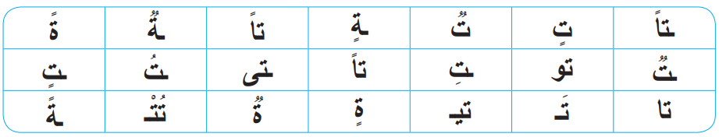
اختــتام الحــصة
قراءة/ كتابة
استـماع وتحدث
افتتاح الحصة
أنا أقرأ.

Slide 35
من يقرأ؟ (خاص بالفئة د).
اختــتام الحــصة
قراءة/ كتابة
استـماع وتحدث
افتتاح الحصة

Slide 36

أقـــــرأ.
اختــتام الحــصة
قراءة/ كتابة
استـماع وتحدث
افتتاح الحصة
توت
تو / ت
فَتاةً
فَـ / ــتا / ةً
بِنْتاً
بِنْــ/ ـتاً
زَرافَةٍ
زَ / را / فَـ / ــةٍ
نَعامَةَ
نَــ/ ــعا/ مَـ / ــةً

Slide 37
من يقرأ؟ (خاص بمن يحتاج التدرب على الدمج).
اختــتام الحــصة
قراءة/ كتابة
استـماع وتحدث
افتتاح الحصة
توت
تو / ت
فَتاةً
فَـ / ــتا / ةً
بِنْتاً
بِنْــ/ ـتاً
زَرافَةٍ
زَ / را / فَـ / ــةٍ
نَعامَةَ
نَــ/ ــعا/ مَـ / ــةً

Slide 38


أقــــــرأ الكلمات الزائفة.
اختــتام الحــصة
قراءة/ كتابة
استـماع وتحدث
افتتاح الحصة

Slide 39
من يقرأ؟ سأعين 5 منكم للقراءة.
اختــتام الحــصة
قراءة/ كتابة
استـماع وتحدث
افتتاح الحصة

Slide 40
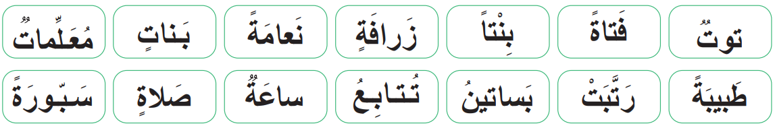
أقــــرأ. رددوا بعدي
اختــتام الحــصة
قراءة/ كتابة
استـماع وتحدث
افتتاح الحصة

Slide 41
من يقرأ؟ سأعين أربعة منكم لقيادة القراءة.
اختــتام الحــصة
قراءة/ كتابة
استـماع وتحدث
افتتاح الحصة

Slide 42
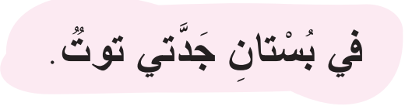
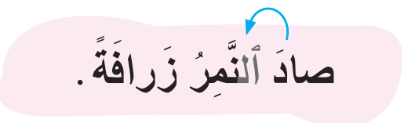
أقــــرأ الجمل باسترسال. رددوا بعدي
اختــتام الحــصة
قراءة/ كتابة
استـماع وتحدث
افتتاح الحصة

Slide 43
من يقرأ؟ سأعين 3 منكم لقيادة القراءة.
اختــتام الحــصة
قراءة/ كتابة
استـماع وتحدث
افتتاح الحصة

Slide 44
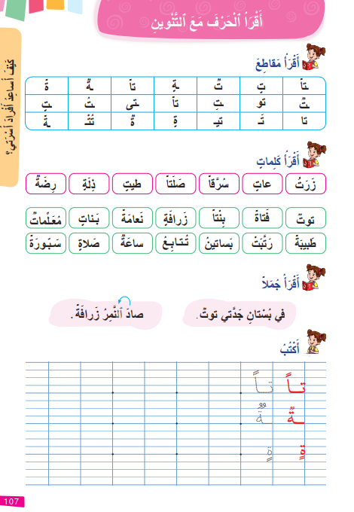
خذوا الكراسة الصفحة 107.
اختــتام الحــصة
قراءة/ كتابة
استـماع وتحدث
افتتاح الحصة

Slide 45

في ثنائيات ـــــ كل واحد منكم يقرأ الكلمات والجمل لزميله. سأمر بين الصفوف لمساعدتكم.
اختــتام الحــصة
قراءة/ كتابة
استـماع وتحدث
افتتاح الحصة

Slide 46
وقت النجمة الآن. الفائز بنجمة القراءة هو (هي) ....... صفقوا له (لها).
اختــتام الحــصة
قراءة/ كتابة
استـماع وتحدث
افتتاح الحصة

Slide 47

قفوا، لنردد أنشودة أسرتي.
اختــتام الحــصة
قراءة/ كتابة
استـماع وتحدث
افتتاح الحصة

Slide 48
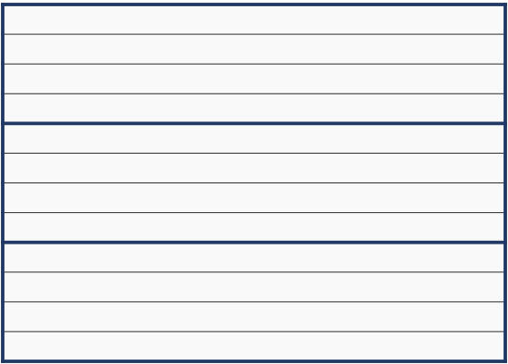

الآن سنتعلم كيف نكتب حرف التاء مع التنوين.
اختــتام الحــصة
قراءة/ كتابة
استـماع وتحدث
افتتاح الحصة
تاً ـة ةٍ

Slide 49
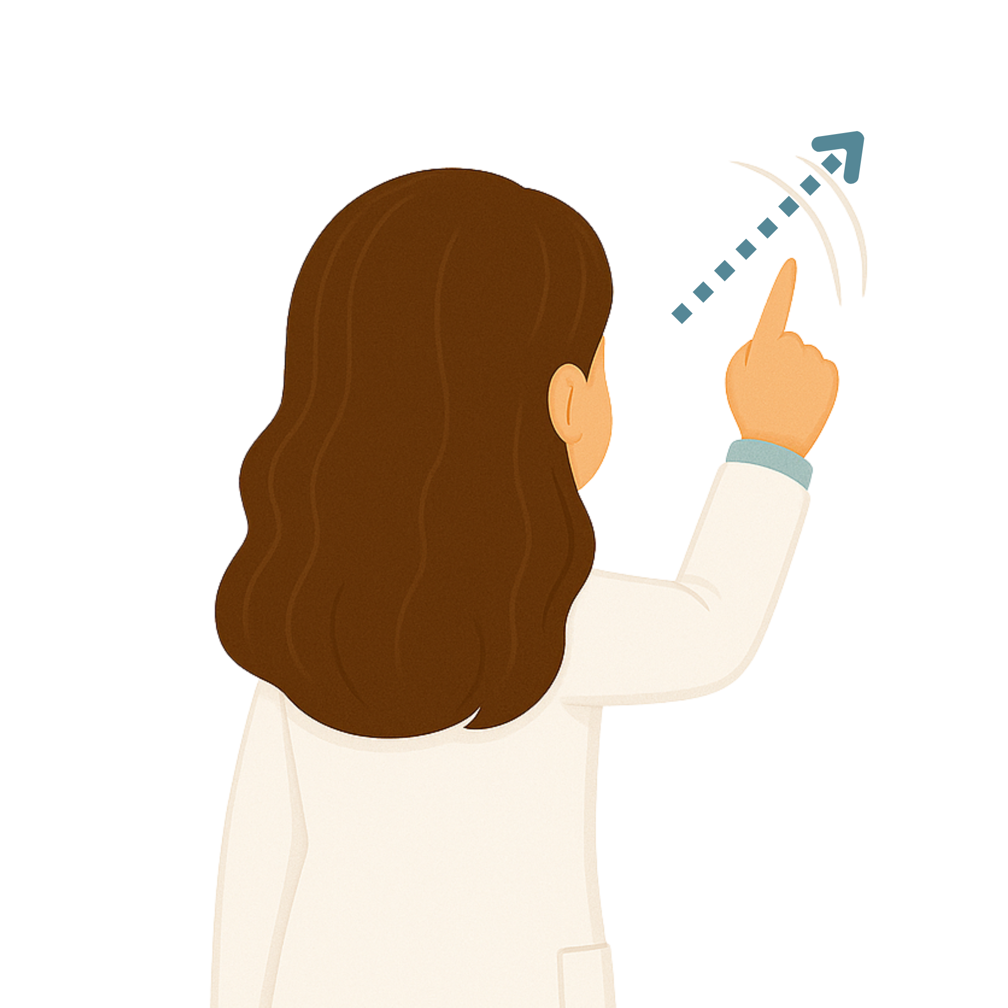
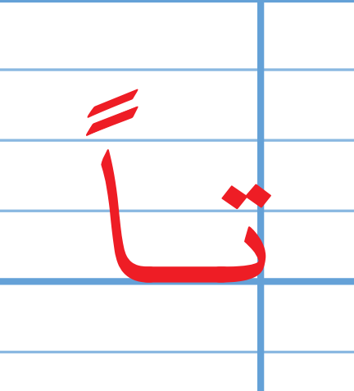
لاحظوا جيدا كيف سأكتب حرف التاء مع تنوين الفتح. على سبورة الكتابة.
اختــتام الحــصة
قراءة/ كتابة
استـماع وتحدث
افتتاح الحصة

Slide 50

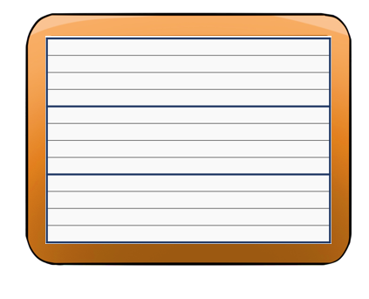
الآن دوركم، اكتبوا تاً على الألواح.
اختــتام الحــصة
قراءة/ كتابة
استـماع وتحدث
افتتاح الحصة
تاً

Slide 51
ارفعوا ألواحكم. (تقديم التغذية الراجعة المناسبة).
اختــتام الحــصة
قراءة/ كتابة
استـماع وتحدث
افتتاح الحصة
تاً

Slide 52
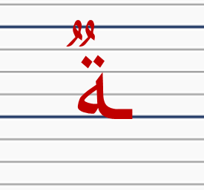
لاحظوا جيدا كيف سأكتب حرف التاء مع تنوين الضم. على سبورة الكتابة.
اختــتام الحــصة
قراءة/ كتابة
استـماع وتحدث
افتتاح الحصة

Slide 53
الآن دوركم، اكتبوا ــةٌ على الألواح.
اختــتام الحــصة
قراءة/ كتابة
استـماع وتحدث
افتتاح الحصة
ــة

Slide 54
ارفعوا ألواحكم. (تقديم التغذية الراجعة المناسبة).
اختــتام الحــصة
قراءة/ كتابة
استـماع وتحدث
افتتاح الحصة
ــة

Slide 55
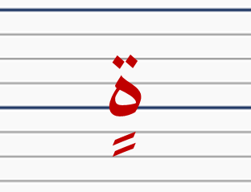
سأكتب الآن حرف التاء مع تنوين الكسر.
اختــتام الحــصة
قراءة/ كتابة
استـماع وتحدث
افتتاح الحصة

Slide 56
الآن دوركم، اكتبوا ةٍ على الألواح.
اختــتام الحــصة
قراءة/ كتابة
استـماع وتحدث
افتتاح الحصة
ــلٍ
ةٍ

Slide 57
ارفعوا ألواحكم. تقديم التغذية الراجعة المناسبة).
اختــتام الحــصة
قراءة/ كتابة
استـماع وتحدث
افتتاح الحصة
ــلٍ
ةٍ

Slide 58
الآن ستنقلون كلمات تتضمن حرفي العين والتاء. أبدأ أنا أولا.
اختــتام الحــصة
قراءة/ كتابة
استـماع وتحدث
افتتاح الحصة
بَـنـاتࣱ

Slide 59
أقرأ الكلمة التي سأنقلها: بَناتٌ.
اختــتام الحــصة
قراءة/ كتابة
استـماع وتحدث
افتتاح الحصة
بَـنـاتࣱ

Slide 60
ألاحظ أن الكلمة تتكون من 3 مقاطع: «بَـ» ــــ «نا» ـــ "تٌ"
اختــتام الحــصة
قراءة/ كتابة
استـماع وتحدث
افتتاح الحصة
بَــ ــنا تࣱ

Slide 61
سأنقل الكلمة على سبورة الكتابة. انتبهوا جيدا.
اختــتام الحــصة
قراءة/ كتابة
استـماع وتحدث
افتتاح الحصة
بَـنـاتࣱ

Slide 62
الآن دوركم. انقلوا كلمة بنات على الألواح.
اختــتام الحــصة
قراءة/ كتابة
استـماع وتحدث
افتتاح الحصة
بَـنـاتࣱ

Slide 63
ارفعوا ألواحكم. صححوا.
اختــتام الحــصة
قراءة/ كتابة
استـماع وتحدث
افتتاح الحصة
بَـنـاتࣱ

Slide 64
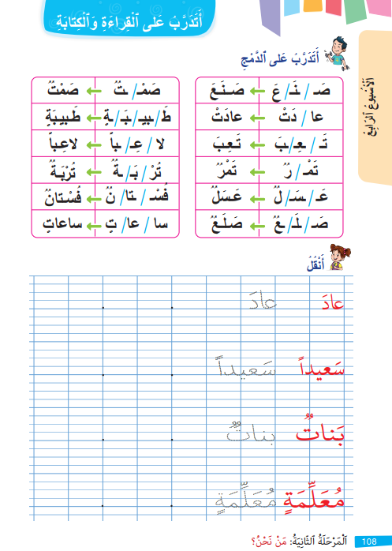
خذوا الكراسة الصفحة 108. نشاط النقل.
اختــتام الحــصة
قراءة/ كتابة
استـماع وتحدث
افتتاح الحصة

Slide 65
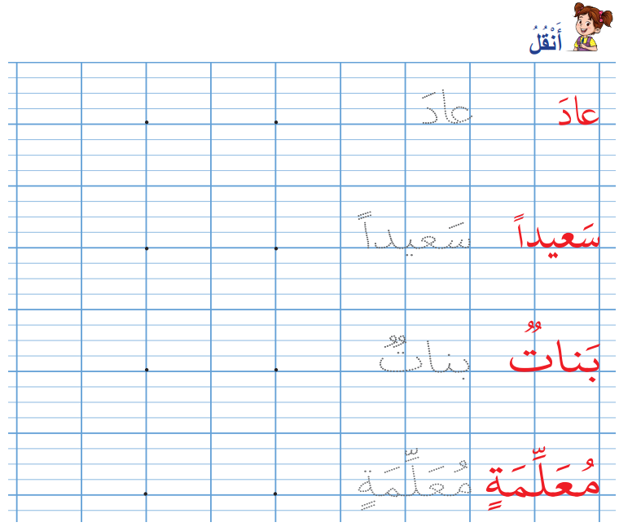
على الصفحة 108، انقلوا كل كلمة مرة واحدة. سأمر لمساعدتكم.
اختــتام الحــصة
قراءة/ كتابة
استـماع وتحدث
افتتاح الحصة

Slide 66
الآن خذوا دفاتر الكتابة: انقلوا الكلمتين: عادَ ـــ بناتٌ.
اختــتام الحــصة
قراءة/ كتابة
استـماع وتحدث
افتتاح الحصة
عـادَ ـــ بَـنـاتࣱ

Slide 67
وقت النجمة الآن. الفائز بنجمة الكتابة: ....
اختــتام الحــصة
قراءة/ كتابة
استـماع وتحدث
افتتاح الحصة

Slide 68
اختتام الحصة
4
اختتام الحصة
ماذا تعلمتم اليوم؟
واجباتكم المنزلية.

Slide 69
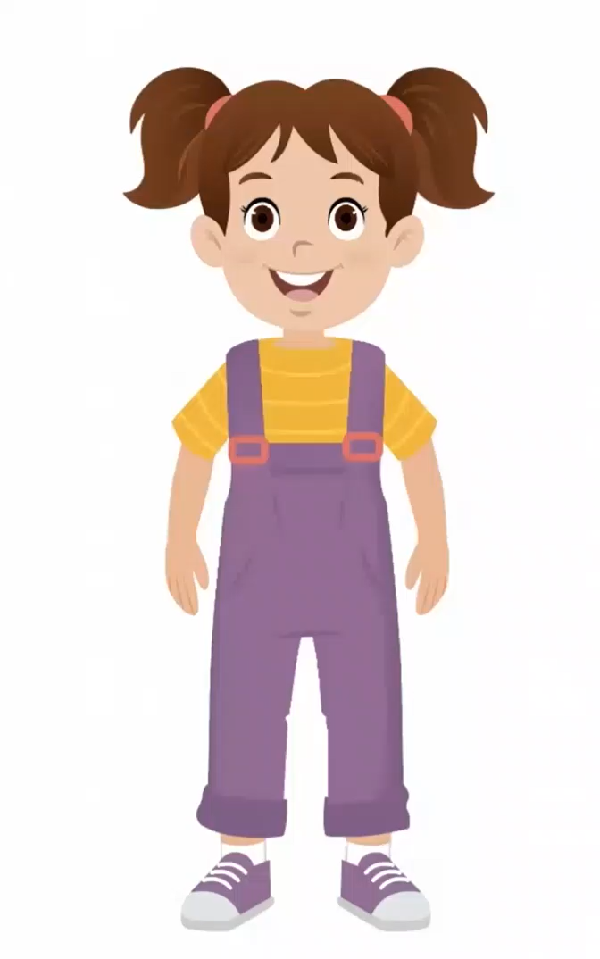
تعلمنا اليوم كيف نتحدث عما نحب أن نفعله مع أفراد أسرتنا. من يقول ما يحب أن يفعله؟
اختــتام الحــصة
قراءة/ كتابة
استـماع وتحدث
افتتاح الحصة

Slide 70
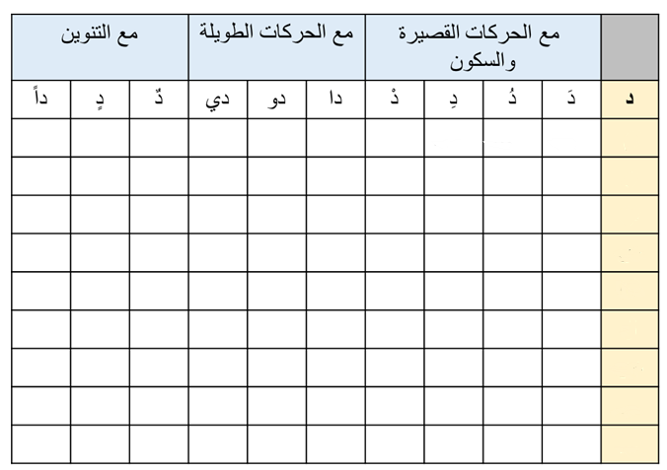
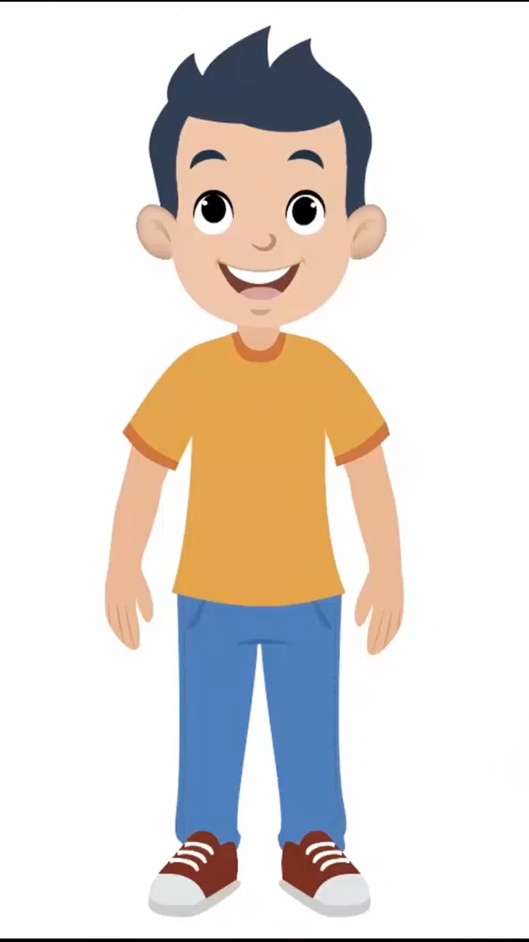
اليوم قرأنا حرف التاء، سنملأ الجدول بحرف التاء مع التنوين. رددوا معي. من يقرأ؟ (الفئة د)
اختــتام الحــصة
قراءة/ كتابة
استـماع وتحدث
افتتاح الحصة

Slide 71
في البيت، أعيدوا قراءة مقاطع وكلمات وجمل حرف التاء على الكراسة ص 107.
اختــتام الحــصة
قراءة/ كتابة
استـماع وتحدث
افتتاح الحصة

Slide 72
في البيت اكتبوا أيضا حرف التاء مع التنوين وانقلوا الكلمات على دفاتركم، غدا سأملي عليكم بعضا منها.
اختــتام الحــصة
قراءة/ كتابة
استـماع وتحدث
افتتاح الحصة

Slide 73


إلى الحصة القادمة
اختــتام الحــصة
قراءة/ كتابة
استـماع وتحدث
افتتاح الحصة

Slide 74

بناء على إنجازات المتعلمين خلال الممارسة المستقلة
ما تقديرك لنسبة التحكم في هدف الدرس؟
تسجل النسبة على صفحة اليوم من مذكرة الأستاذ.

